Slide 1
Insulinherstellung durch Bakterien und ihre Plasmide
schrittweiser Aufbau des Tafelbildes
vollständige Ansicht

Slide 2
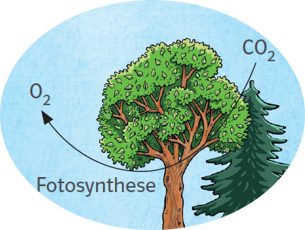
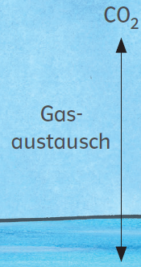
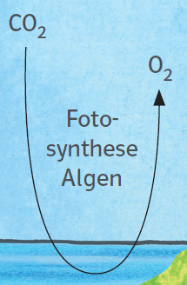
Der Kreislauf des Kohlenstoffs
CO₂ in der Wetterschicht
nimmt zu
natürlicher Kohlenstoffkreislauf
Einfluss des Menschen
CO₂ -Abgase aus
Verkehr, Industrie,
Zementherstellung
CO₂
Atmung
CO₂
Atmung
Abbau toter Substanz durch Destruenten
fossile Brennstoffe

Slide 3
Der Kreislauf des Kohlenstoffs
CO₂ in der Wetterschicht
nimmt zu
natürlicher Kohlenstoffkreislauf
Einfluss des Menschen
CO₂
Verkehr, Industrie,
Zementherstellung
CO₂
Atmung
CO₂
Atmung
Abbau toter Substanz durch Destruenten
fossile Brennstoffe

Slide 4

Tafelbildinfo
Hinweise zum Einsatz
Die Folie „Schrittweiser Aufbau des Tafelbildes“ ermöglicht ein Vorgehen in Schritten mit der Maustaste, die Folie wird entwickelnd nach Klick aufgebaut.
Die Folie „Vollständige Ansicht“ erscheint sofort als Vollbild.
Wir wünschen Ihnen einen erfolgreichen Unterricht!
Impressum
© Österreichischer Bundesverlag Schulbuch GmbH & Co. KG, Wien 2026
Redaktion und Herstellung: Dr. Sabrina Mašek, Mödling
Grafiknachweis: Dr. Michel Fleck, Wien
Alle Rechte vorbehalten.
www.oebv.at
Das Werk und seine Teile sind urheberrechtlich geschützt. Der Verlag gewährt das Recht des Downloads und des Einsatzes im Unterricht. Das Herauslösen, Kopieren und Bearbeiten von Daten jeder Art ist untersagt. Das Ausdrucken und Anfertigen von Kopien ist ausschließlich für den eigenen Unterrichts-gebrauch gestattet. Urhebervermerke, Seriennummern sowie sonstige der Programmidentifikation dienende Merkmale dürfen nicht entfernt oder geändert werden. Weder das Werk noch seine Teile dürfen in ein Netzwerk gestellt oder über das Internet weiter verbreitet oder veräußert werden.
Jede Nutzung in anderen als den genannten Fällen bedarf der vorherigen schriftlichen Einwilligung des Verlages.

